Slide 1

俏皮猴酒店管理系统
Witty Monkey Hotel Management System
万进忠

Slide 2




目录
Contents
项目背景
功能划分
使用技术
效果预览
WM HMS

Slide 3
项目背景
多而繁杂
问题
而目前市场上的酒店管理系统功能过于复杂，不能适应中小型酒店和旅馆的经营模式，从而不能为其提供更方便、便捷的使用体验。
专心
解决
所谓“专心”，是去除过多华而不实的功能，将系统的焦点聚焦在“入住”和“财务”上面，这也是目前中小酒店及旅馆所需要，也只需要的功能。
WM HMS

Slide 4
目录
Contents
项目背景
功能划分
使用技术
效果预览
WM HMS

Slide 5
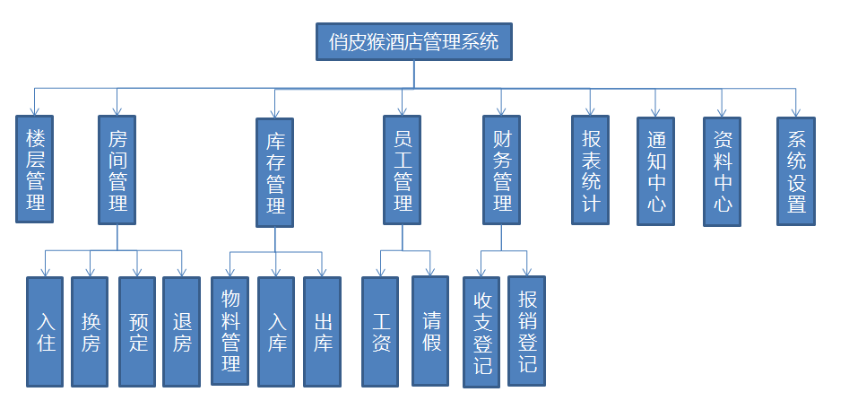
功能划分
CRM
CRM

Slide 6
功能划分
楼层管理
顾名思义，楼层是房间的承载介质。通过楼层，可以对房间进行楼层归类。
在房间检索的时候可以以楼层为查询条件。
以楼层来管理房间，使系统变得立体，切合实际。
WM HMS

Slide 7
功能划分
房间管理
房间是酒店管理系统的核心实体之一。
在房间上的预定，入住，换房，退房功能成为酒店管理系统的核心操作。
预定
已预定，但今天不是入住日
预定
空闲状态
已预定状态
入住
已入住状态
退房、换房
待清理状态
已预定，且今天是入住日
入住
清理完成
WM HMS

Slide 8
功能划分
库存管理
物料管理：物料代表酒店内所使用的物品，用户可以自定义物料类型，
并在该类型下新建多种物料。
在每种物料内，用户可自定义预警库存，以及其售价。
库存管理：在每次进货时加入库，并每次入库时录入进货价格，
以此可以判断物料盈利情况。
在出库后如果剩余库存低于预警库存，相关用户会收到系统内的通知
WM HMS

Slide 9
功能划分
员工管理
人员管理：新入职人员由经理或权限的人进行信息录入，
并分配其权限（不同权限会有获得不同的操作功能）
在这里可以为每个员工分配工资。
在入职时能够检索出该人员历史工作酒店及离职原因
（该功能出于个人隐私正在考虑可行性）
请假管理：系统为每个注册酒店自动生成包含事假，丧假婚假在内的6种请假类型，
用户可以自定义请假类型及扣薪额度。在员工每次请假时会相应扣除其工资。
在月末时经理，财务等相关人员会收到每个员工应发放的工资统计。
WM HMS

Slide 10
功能划分
财务管理
收支登记：如水电气支出，停车费收入等其它经济收支
报销登记：用于收录报销。
除以上类型之外，在入住管理处会自动录入房费收入；
在出库处会自动录入销售收入；
在工资处会自动录入工资支出。
WM HMS

Slide 11
功能划分
报表统计
用户可以查看以月或年为单位的历史营业额。系统会以报表的形式展现。
其中可以统计销售额，收支比例，每间房的入住率等。
用户可以根据这些数据分析酒店发展，调整经营策略。
WM HMS

Slide 12
功能划分
通知中心
这个功能类似于站内信和邮件的功能。
系统管理员可以为用户发送类似于系统升级，服务器重启等通知信息。
酒店内部人员也可以通过该功能完成事件的相互通知。
（这个功能优先级低，可能不会在初始版本中出现）
WM HMS

Slide 13
功能划分
资料中心
用户可以在这里修改和完善个人信息。
经理还可以修改和完善酒店信息。
WM HMS

Slide 14
功能划分
系统设置
用户个人设置，如语言等。加强用户体验。
WM HMS

Slide 15
目录
Contents
项目背景
功能划分
使用技术
效果预览
WM HMS

Slide 16












工具技术
IntelliJ IDEA
JDK 1.8
Tomcat 8.0
MySql 5.7
Maven 3.3
Spring 4.3
Spring MVC 4.3
Hibernate 4.3
Layui
Echarts 3
Git
腾讯云
CRM

Slide 17
目录
Contents
项目背景
功能划分
使用技术
效果预览
WM HMS

Slide 18
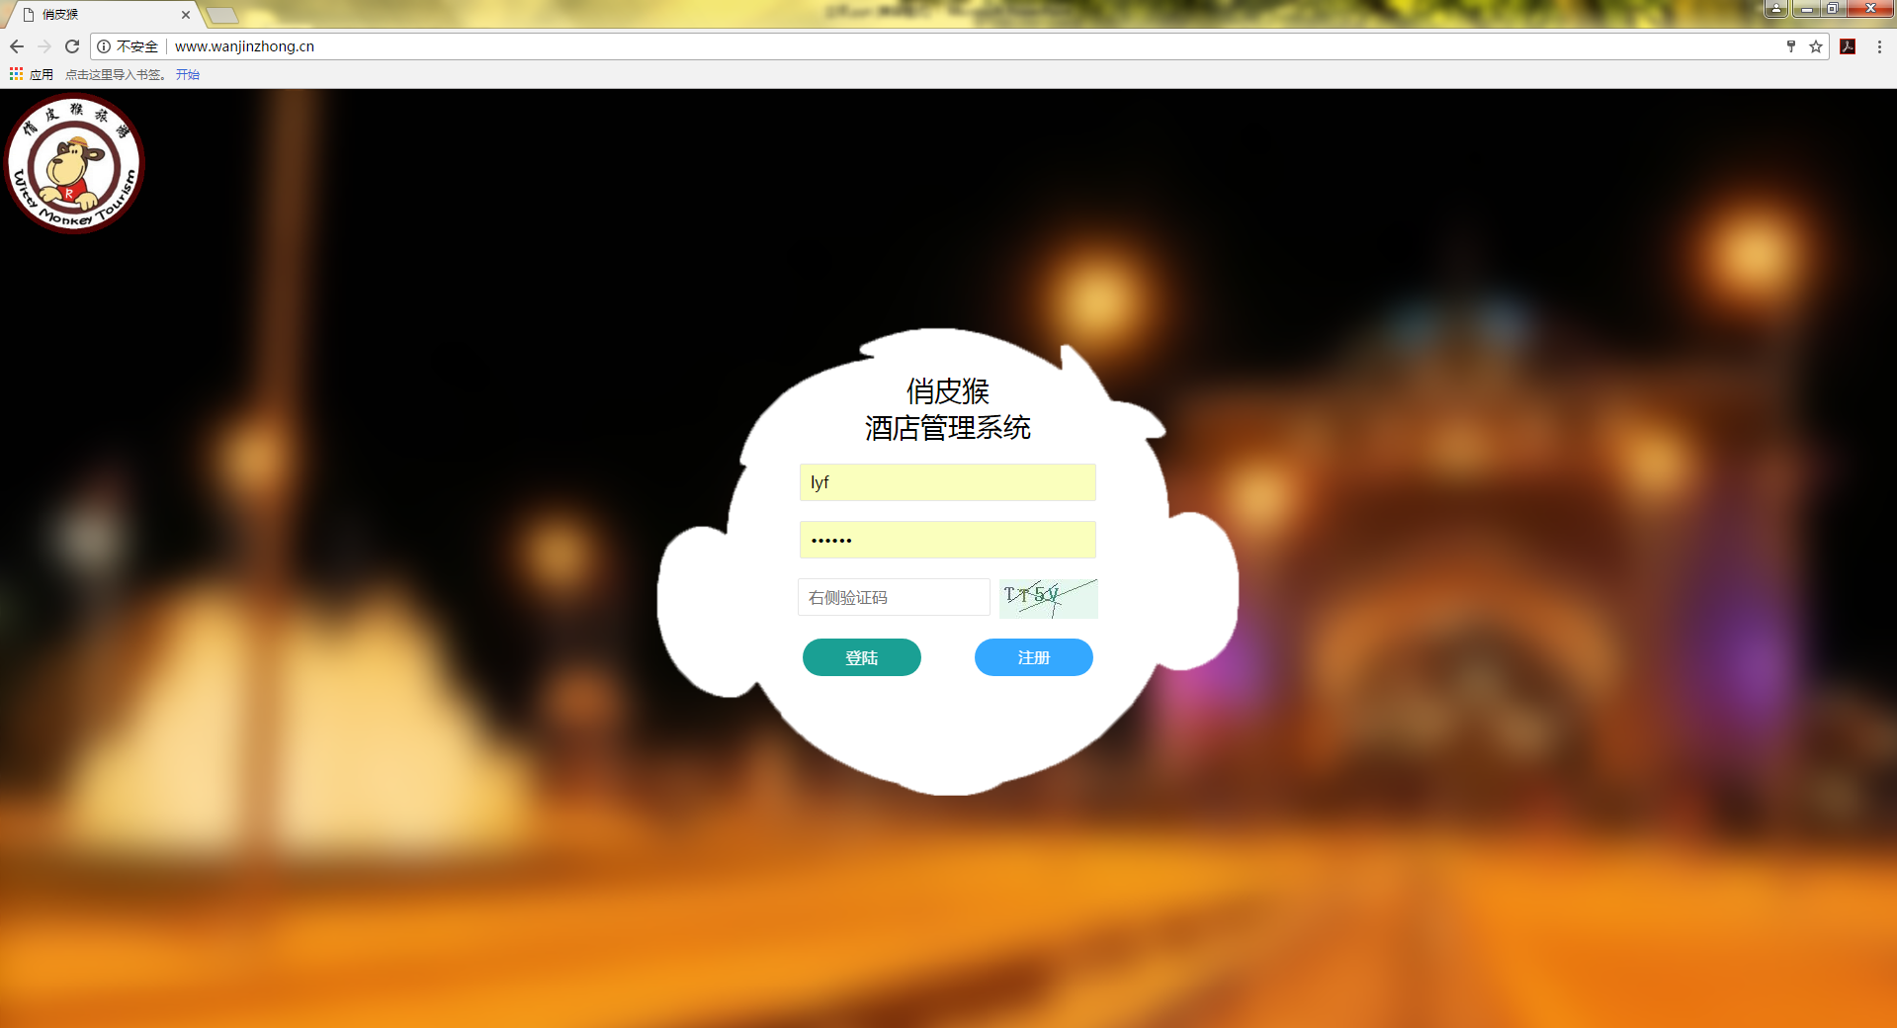
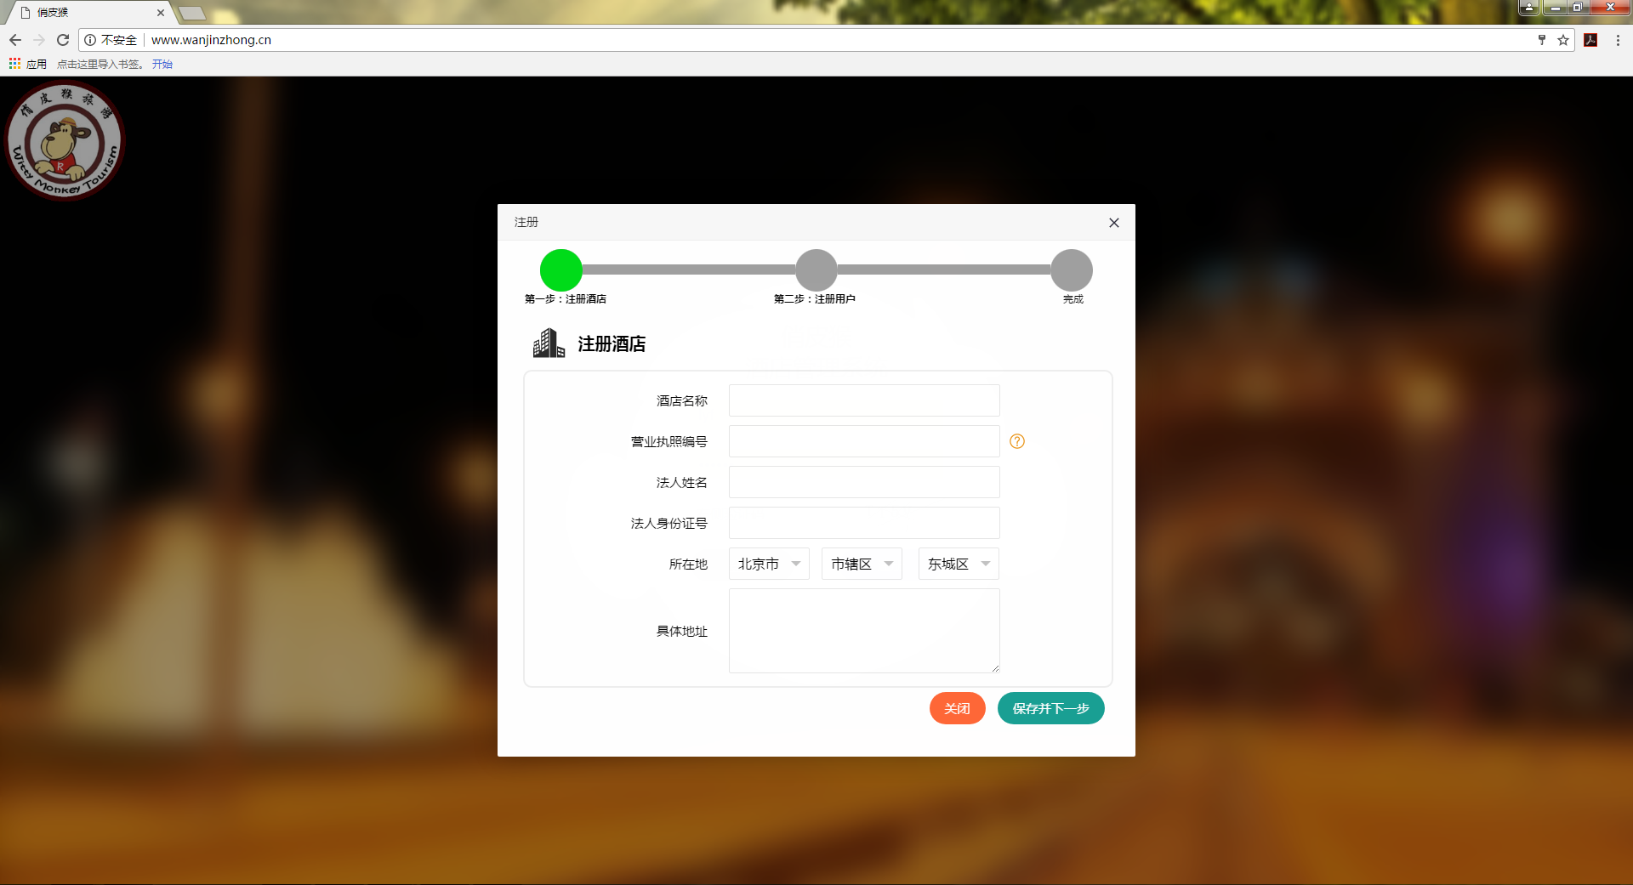
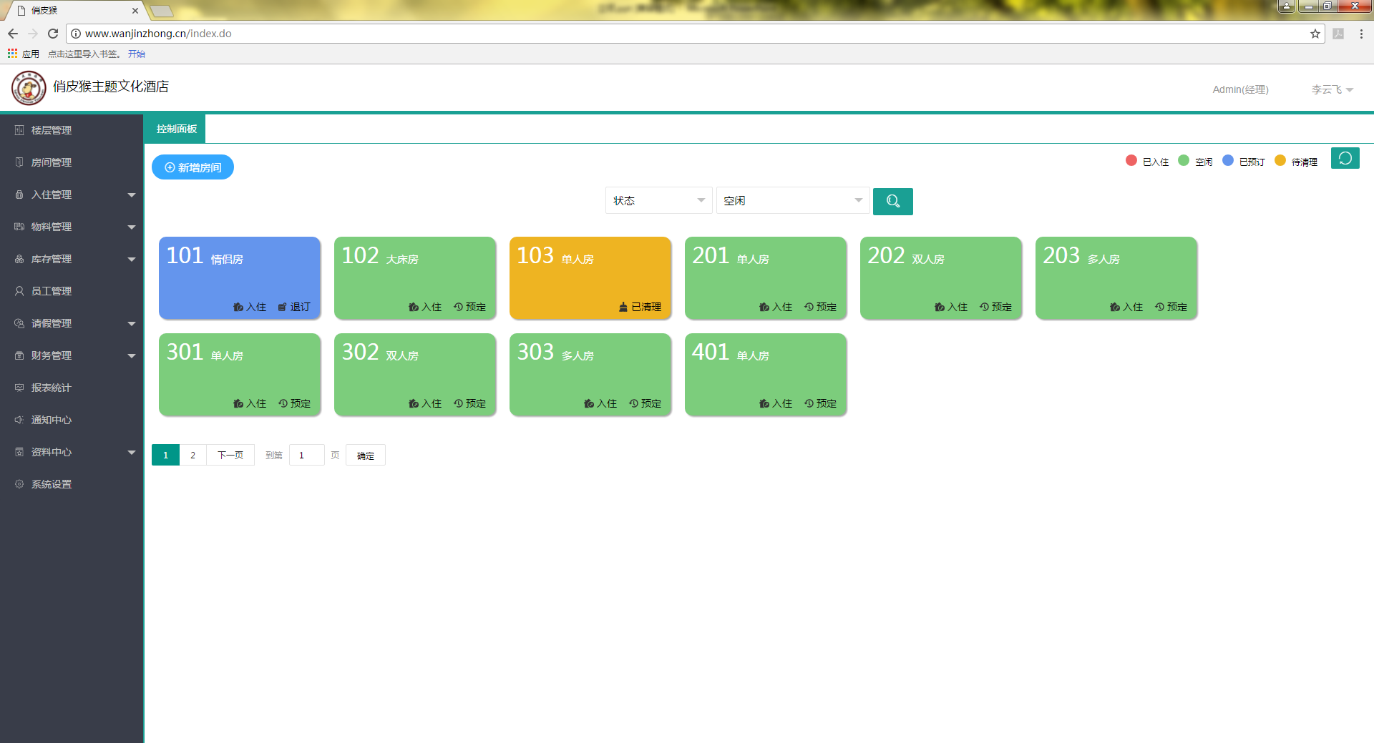
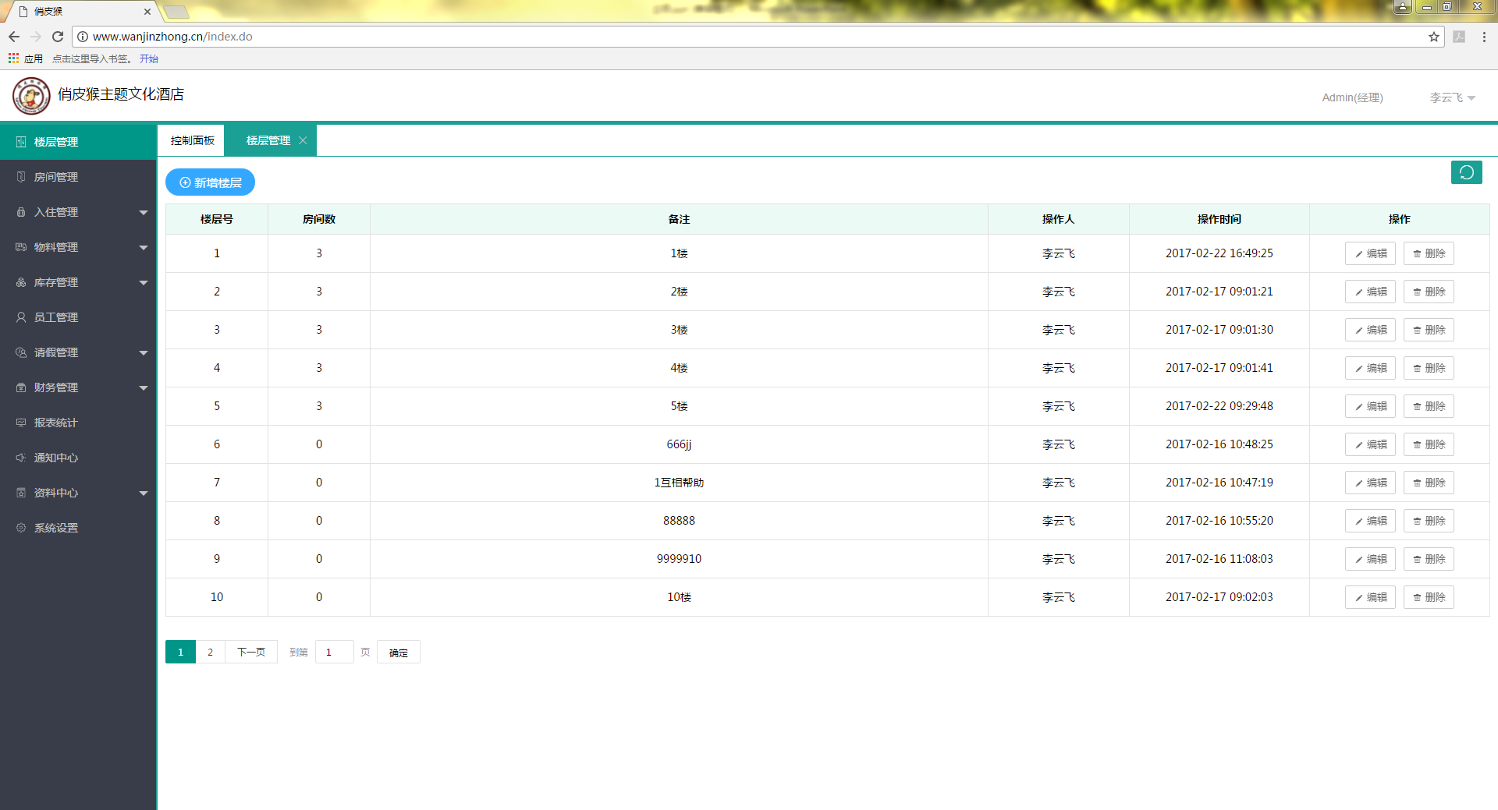
效果预览

Slide 19
俏皮猴酒店管理系统
Witty Monkey Hotel Management System
万进忠

